Slide 1
뉴스포츠 소개 PPT
패드민턴
이타바시준

Slide 2
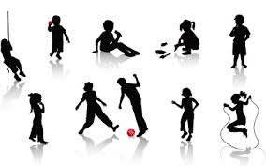
뉴스포츠란?

Slide 3
① 비교적 최근에 외국으로 부터 수입된 수입형 뉴스포츠
② 기존의 스포츠를 부분적으로 개량한 개량형 뉴스츠포츠
③ 개인 또는 단체가 자체적으로 고안한 개발형 뉴스포츠가 그것이다.

Slide 4
패드민턴이란?

Slide 5
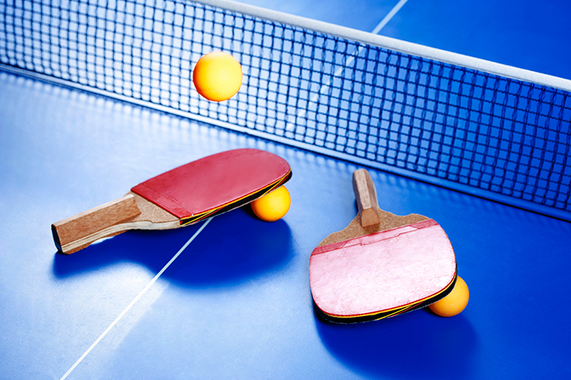
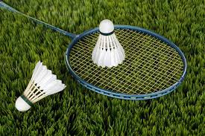
패드민턴은 탁구와 배드민턴을 접목시켜 개발된 뉴스포츠 종목이다.

Slide 6
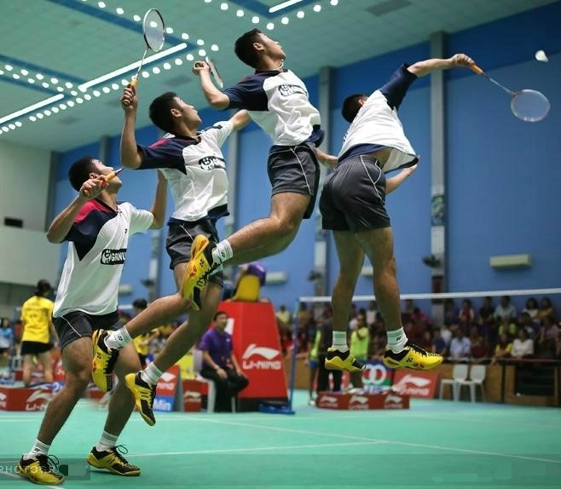
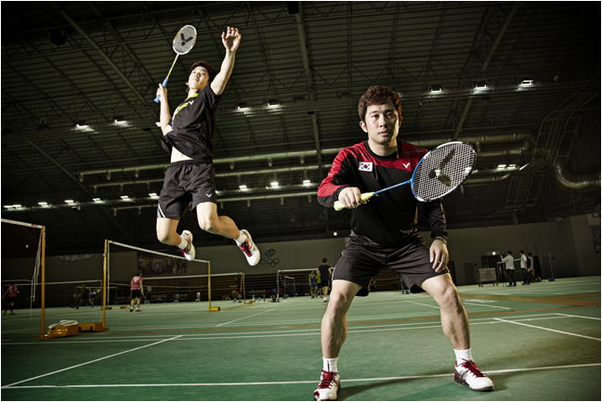
기존의 배드민턴은 공을 맞추기가 어렵고 많은 연습시간이 필요하다.

Slide 7
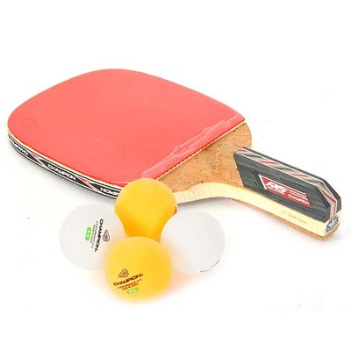
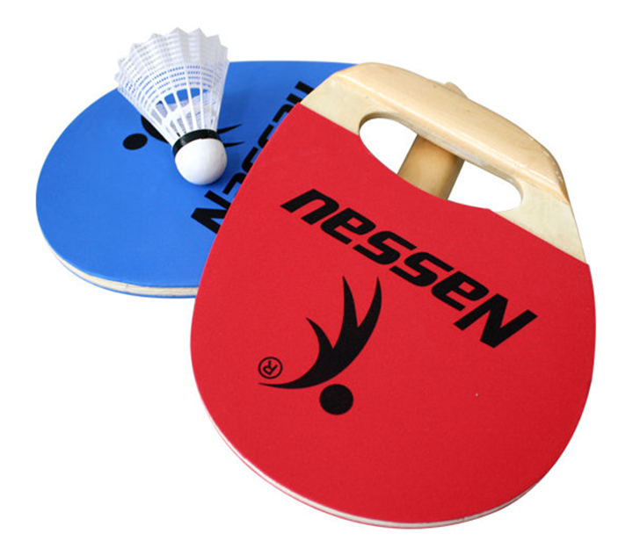
패드민턴 라켓
탁구 라켓
(핸들러라고 부름)

Slide 8
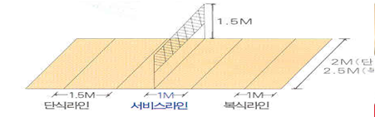
네트1.5m, 단식코트:7m x 2m, 복식코트 : 7m x (세로)2.5m

Slide 9
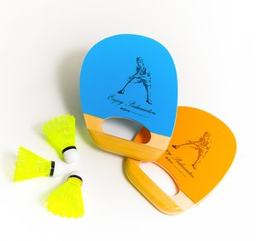
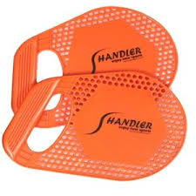
핸들러

Slide 10
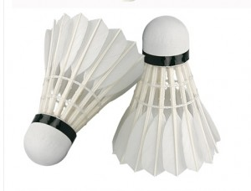
셔틀콕

Slide 11
경기방법
1. 경기는 크게 단식, 복학식이 있다.
2. 한경기는 1세트만 진행한다.
3.서비스권과 관계없이 상대 코트에서 셔틀콕을 떨어트리면 점수를 얻는 랠리 포인트제를 이용한다.
4.서비스후 백라인부터 네트가지 모드 사용하여 경기를 한다.
5.경기 중 셔틀콕이 네트를 스치고 넘어와도 경기는 진행된다.

Slide 12
서비스 규칙
1.서비스는 득점한팀이 교대로 하며 한선수의 서비스는 한선수의 서비스는 실전할때까지
계속된다.서비스에대한 리시브는 수비쪽 선수가 한다.
2.서비스는 반드시 허리 아래서 위쪽으로 넣는다. 위에서 아래르 치는것은 박칙으로 한다.
오버웨이스트 반칙
3.서비스를 받는 대상이 준비가 되어있지 않을경우 다시 서비스를 받는다.
4.서비스후 백라인부터 네트까지 모두 이용하여 경기를 한다.
5.경기 중 셔틀이 네트를 스치고 넘어와도 경기는 진행된다.

Slide 13

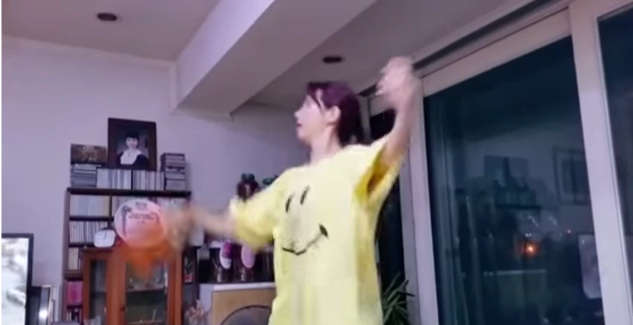

Slide 14
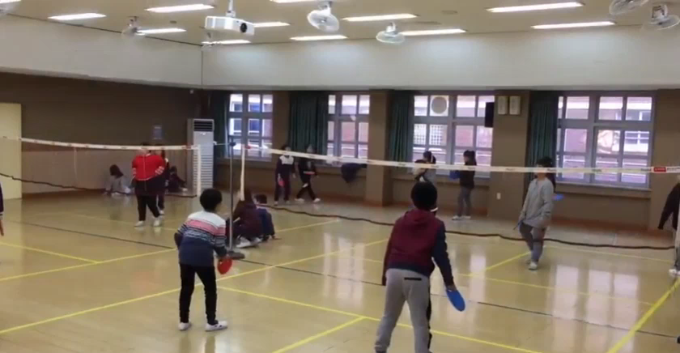

Slide 15
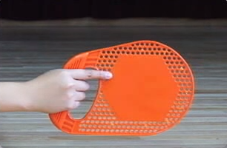
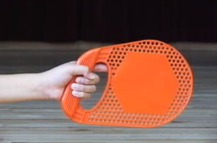
라켓잡는 방법
1. 긴쪽이 바깥쪽으로 오게 잡습니다.
2. 손목과 라켓이 일직선이 되게 합니다.

Slide 16
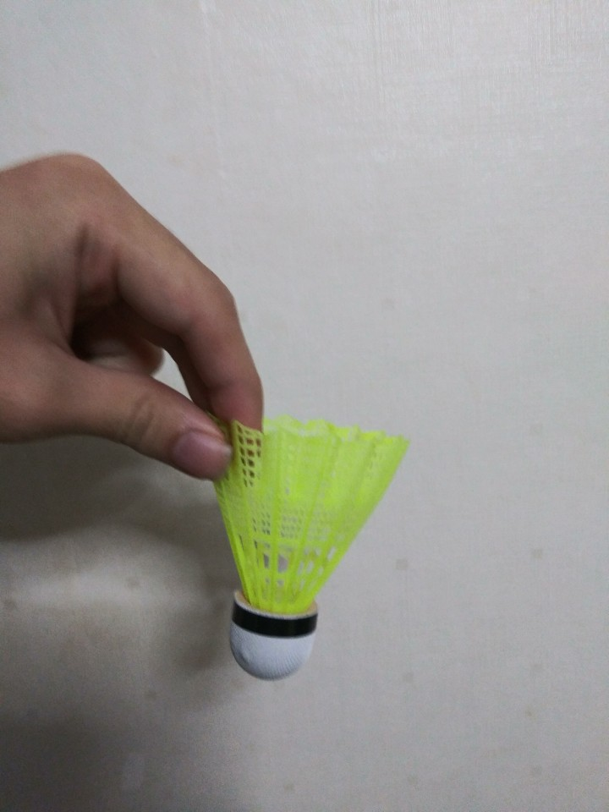
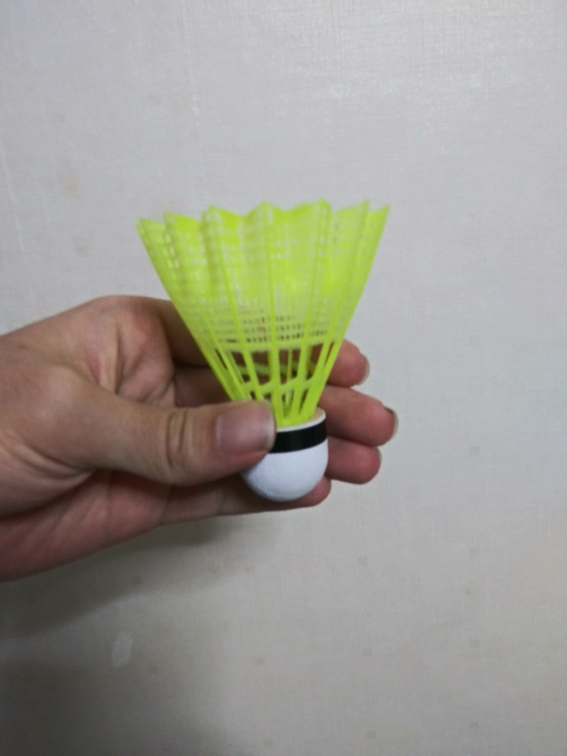
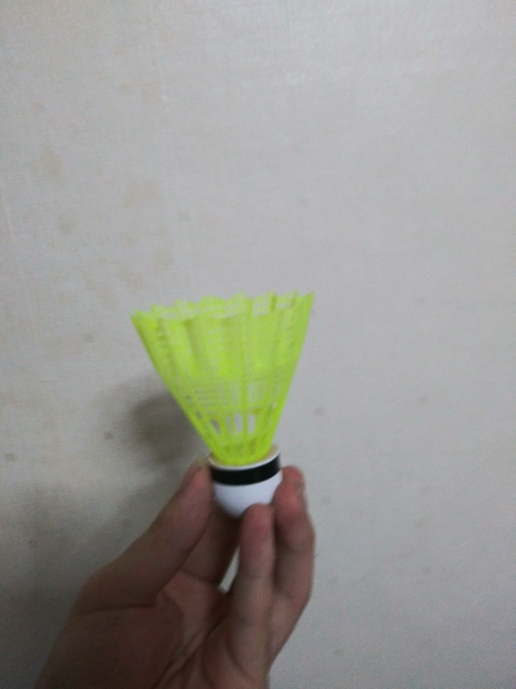
셔틀콕의 깃털을 엄지와
집게 손가락으로 잡는 방법
2. 셔틀콕의 콜크 부분을
세 손가락으로 잡는 방법
3. 셔틀콕의 아래부분을 손가락
전체로 쥐어잡는 방법

Slide 17
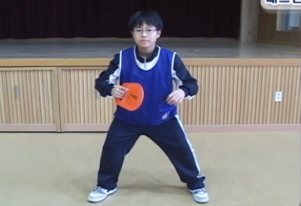
기본자세

Slide 18
타점연습
1. 손과 라켓의 위치가 붙어 있으므로 라켓 없이 손으로만 공을 올리는 연습을 한다.
2. 라켓을 사용하여 제자리에 서서 볼을 위로 쳐올리는 연습을 한다. 양면으로 각각 연습한다.

Slide 19
Q&A

Slide 20
자료출저
자료출저
https://www.youtube.com/watch?v=UARNESAodNw
https://www.youtube.com/watch?v=ljxMFulcaos
https://www.youtube.com/watch?v=AqsWUmKhygk

